Slide 1
2023编译原理H 期末汇报
第4组
陈骆鑫（组长）
舒英特
李璐豪

Slide 2
目录
研究内容
研究过程
声明宏
过程宏
实际项目分析

Slide 3
研究内容
01

Slide 4
摘要
本课程项目旨在分析Rust语言中宏的使用及其实现机制。我们将通过分析开源代码仓库，了解宏在Rust语言中的使用频次、使用模式以及与其他语言特性的互动。通过这个项目，我们希望更深入地理解Rust语言的特性，以及宏在编程中的实际应用和实现机制。

Slide 5
研究目标
详细了解Rust语言中宏的定义和使用方法，以及其在编程中的实际应用。
深入探索Rust语言中宏的实现机制，包括宏的语法、编译过程和运行时行为等。
通过分析开源代码仓库，了解宏在Rust编程中的使用频次和模式，以更好地理解宏在编程中的实际应用和作用。

Slide 6
研究过程
02

Slide 7
宏的简介
宏（Macro）指的是 Rust 中一系列的功能：使用 macro_rules! 的声明（Declarative）宏，和三种过程（Procedural）宏。宏是一种为写其他代码而写代码的方式，即所谓的“元编程”（metaprogramming），这种办法对于维护代码，减少工作量非常有用。

Slide 8
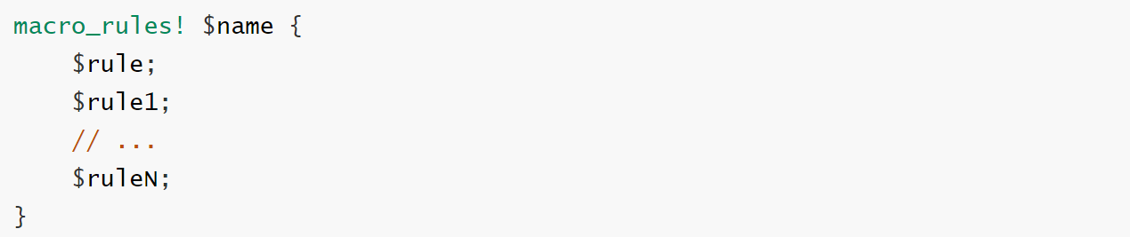
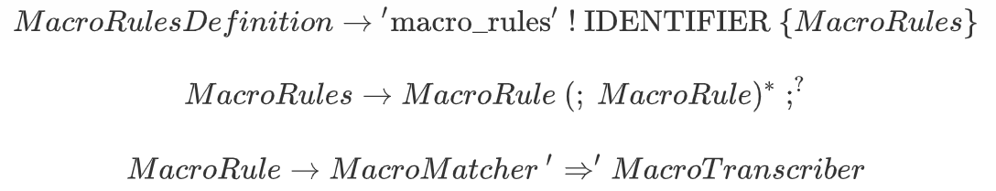
声明宏的定义
声明宏使用 `macro_rules!` 来定义，它允许我们编写一些类似 `match` 表达式的代码，根据匹配的模式对代码做相应的展开。它的语法格式如下：

Slide 9
声明宏的定义
Rust宏规则以($matcher) => {$expansion}形式定义，其中matcher精确匹配字面标记或使用捕获变量（如 $identifier: specifier）匹配特定语法类别。
捕获变量根据specifier类型（如expr、ident、ty、literal等）匹配输入，并在expansion中通过 $identifier 引用。
使用反复捕获$(...) sep rep匹配多个连续标记，通过?、*、+控制重复次数。

Slide 10
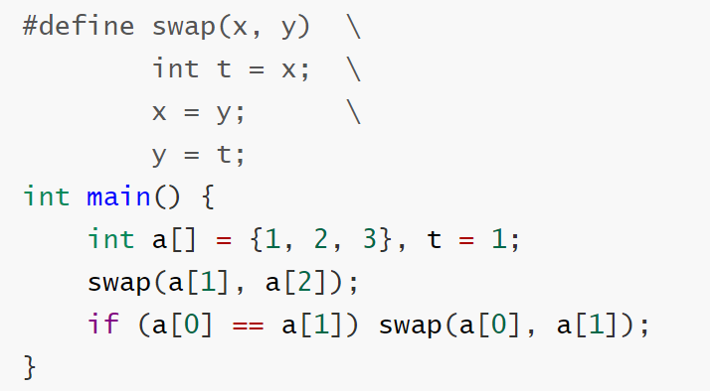
声明宏的实现
Rust宏工作于语法分析阶段，C语言宏工作于词法分析阶段。因此，Rust宏可以避免词法阶段替换导致的优先级和作用域问题，不需手动处理括号等繁琐内容。

Slide 11
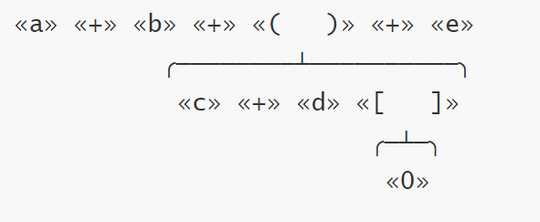
声明宏的实现
Rust宏在AST生成后处理标记树（token tree），如a + b + (c + d[0]) + e的结构。编译器不对宏内容预解析，而是在AST阶段遍历并展开，允许任意括号匹配的token序列作为输入输出。展开按规则进行，替换AST中对应节点，确保与函数调用类似的语义理解，无需顾虑优先级等词法问题。

Slide 12
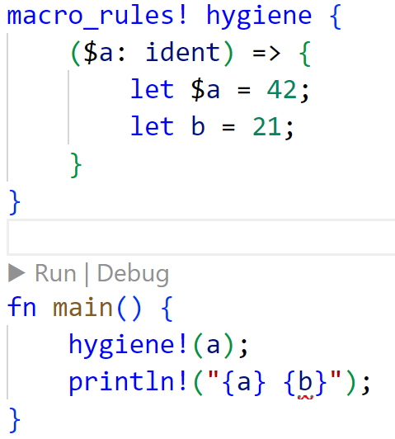
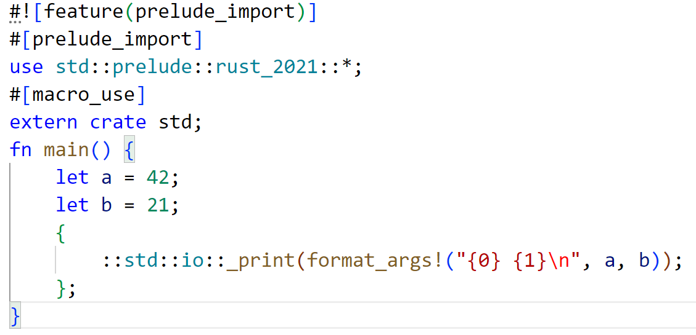
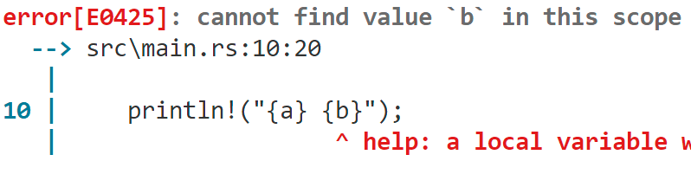
宏的卫生性
源程序
宏展开
编译？

Slide 13
宏的卫生性
卫生宏的核心是宏的调用不干扰上下文，宏展开和上下文中的标识符相互隔离。Rust的局部变量具有卫生性；一个例外是在宏内部基于捕获的标识符生成的新变量，在上下文中可以访问。
论文《A Theory of Hygienic Macros》提出名称替换法，而Rust采用标识符与上下文绑定机制，每次宏展开产生新上下文以避免混淆。元变量捕获时含上下文信息，因此在宏内使用捕获定义的变量和外部的变量被视为等同。

Slide 14
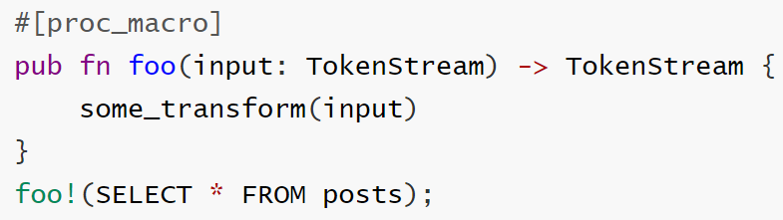
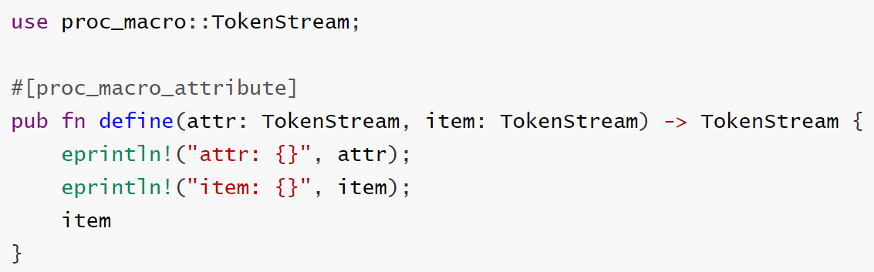
过程宏
过程宏功能更加强大，思路也更加简单：它允许对 TokenTree（代码中的 TokenStream 类型） 进行任意变换。函数式过程宏定义之后，可以按类似函数调用的方式使用。

Slide 15



实际项目分析
本文选取多个流行的Rust仓库，分析其中Rust宏使用的模式和频率。

Slide 16
tokio
Tokio是一个可靠、轻量的异步编程库，提供事件驱动的非阻塞IO接口，广泛用于实现网络服务，目前在Github拥有超过2万颗星。

Slide 17
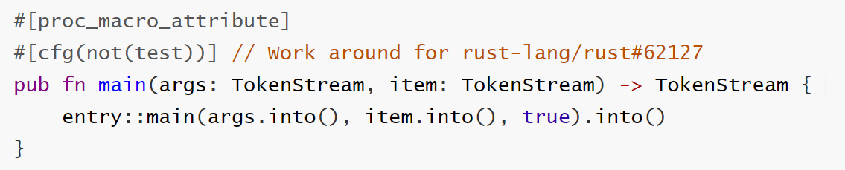
tokio
项目中出现属性式过程宏6次，函数式过程宏2次，均封装在单独的crate tokio-macros中。过程宏虽然数量较少，但是对项目起到了很重要的作用。例如tokio程序的主程序被tokio::main修饰，实际上是经过了`tokio::main`过程宏的处理，从而对main函数用户实现改写，完成一些初始化工作，实现异步编程的功能。

Slide 18
tokio
tokio仓库中用`macro_rules!`新定义的宏多达170处，我们将其分成4类：
输出函数实现
添加项目属性
承担简单功能
展开复杂标记
其中，最后一类宏占总数的极少部分，但承担了十分重要的功能，例如join宏和select实现了异步框架的核心功能，体现出Rust语言有强大的元编程能力。

Slide 19
RustScan
RustScan是一个由Rust编写的端口扫描程序，目前在Github上有超过1万颗星。该项目使用Rust宏较少，仅定义6个声明宏，主要是输出一些调试信息或者省略一些字段的填写，总体上来说作用不大。

Slide 20
RustPython
RustPython是一个用Rust编写的Python3解释器，目前在Github上有超过1万颗星。

Slide 21
RustPython
RustPython大量运用了宏技术，如：
过程宏方面，涵盖pyclass属性、py_compile函数等十余种，它们封装了derive_impl模块中对应函数逻辑，服务于实现Python内置类型的特性。
声明宏共计108个，主要分为两类：生成函数实现（如impl_from用于批量添加from属性）和简化功能表达（例如ascii转字面量为ascii格式）。虽未像tokio那样规模化构建项目属性或采用复杂声明宏，但宏在简化代码及特定功能实现上发挥了关键作用。

Slide 22
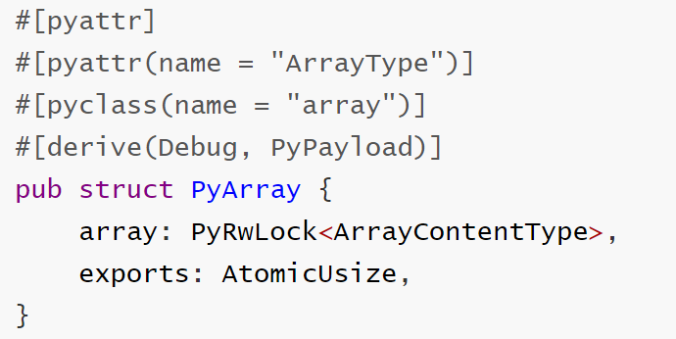
RustPython

Slide 23
总结
总的来说，Rust宏发挥着重要的作用。过程宏助力简化复杂逻辑，如用于异步编程框架中的编译时代码生成，减少手动编写重复性工作。声明宏则常被应用于精简代码、统一属性设置和自动化类型定义，提升一致性与维护性。无论是简化特定语法构造还是构建语言扩展，宏都能有效增强代码灵活性和开发效率，广泛应用在各类项目中。

Slide 24
谢谢！

